Slide 1
Литературное чтение
3 класс

Slide 2
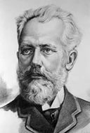

Петр Ильич Чайковский

Slide 3
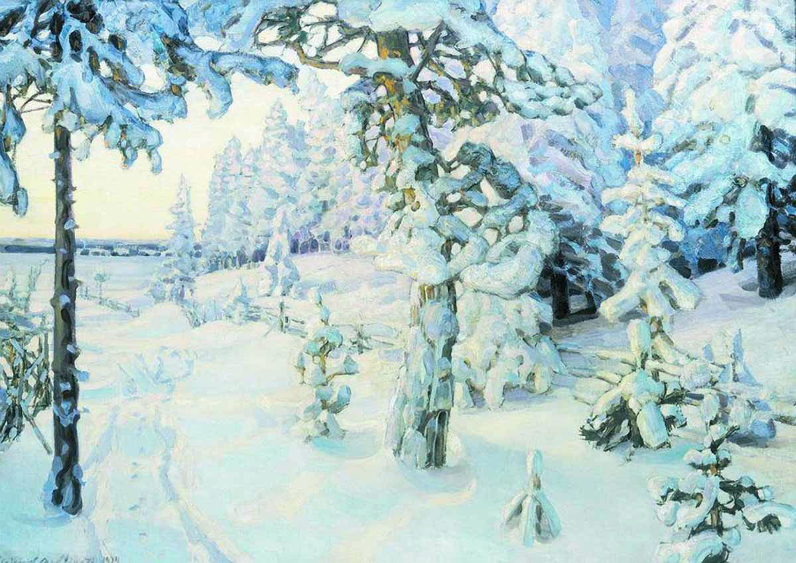
Виктор Михайлович Васнецов
«Зимний сон»

Slide 4
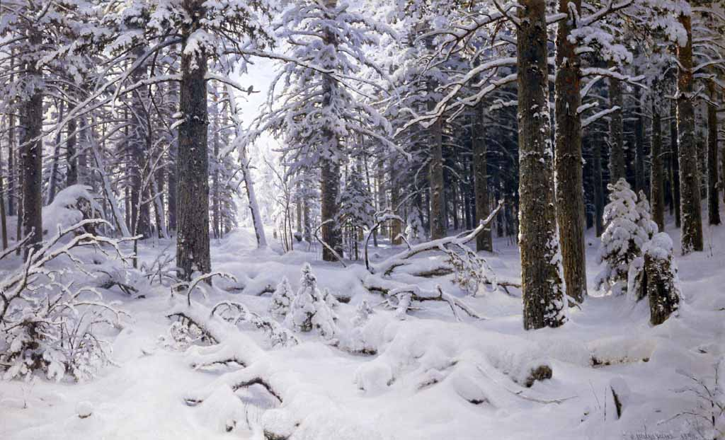
Иван Иванович Шишкин
«Зима»

Slide 5
Прочитайте с разной интонацией:
С радостью:
Здравствуй, гостья- зима! Просим милости к нам
Песни севера петь По полям и степям. ( И. Никитин)

Slide 6
Прочитайте с разной интонацией:
С восхищением :
По голубыми небесами Великолепными коврами Блестя на солнце,
снег лежит… (А. Пушкин)

Slide 7
Прочитайте с разной интонацией:
Таинственно:
Вот ветер, тучи нагоняя, Дохнул, завыл – и вот сама Идет волшебница - зима. ( А.Пушкин)

Slide 8
Прочитайте с разной интонацией:
С сожалением :
Мерзнут лапки у синичек:
Плохо им без рукавичек, Да и голодно в мороз…
Я им семечек принес. (В.Поляков)

Slide 9
Прочитайте с разной интонацией:
С просьбой:
Покормите птиц зимой. Пусть со всех концов К вам слетятся, как домой Стайки на крыльцо. (А.Прокофьев)

Slide 10
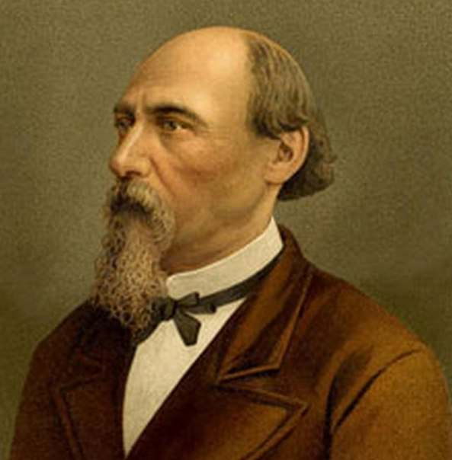
Николай Алексеевич Некрасов

Slide 11
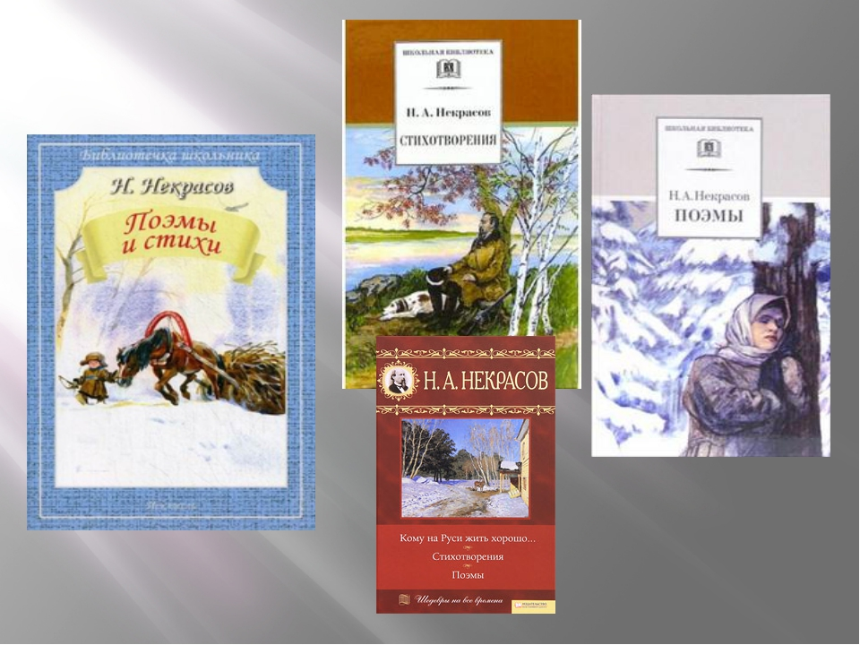
Выставка книг

Slide 12
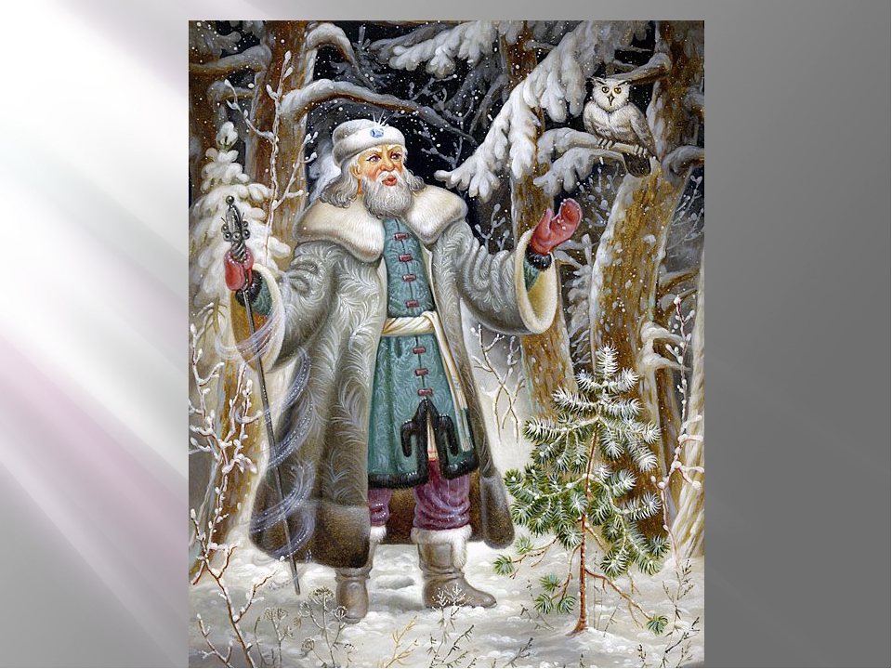
Н.А.Некрасов
Отрывок из поэмы «Мороз- Красный нос»

Slide 13
Словарная работа
Воевода-
Дозор -
Владенья -

Slide 14
Словарная работа
Воевода- начальник войска в Древней Руси
Дозор - обход для осмотра или наблюдение, разведка или охрана.
Владенья -земля и то, что находится на ней, чем управляют и держат в своей власти.

Slide 15
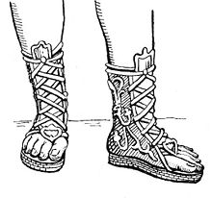

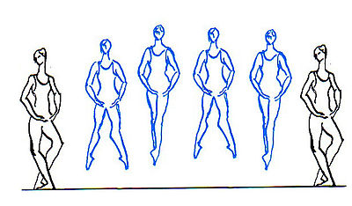
Физкультминутка
На дворе у нас мороз
Чтобы носик не замерз
Надо ножками потопать
И ладошками похлопать.
Руки вверх, руки вниз
На носочках подтянись
Руки ставим на бочок
На носочках скок- скок- скок
А затем поприседаем
Никогда не замерзаем!

Slide 16
Определите к какому жанру относится произведение:
рассказ сказка
басня стихотворение

Slide 17
Перечитайте стихотворение ивыпишите действия Мороза- воеводы.
Укажите время глаголов.
Обходит – настоящее время.
Глядит – настоящее время.
Идёт - настоящее время .
Шагает - настоящее время.
Трещит - настоящее время.

Slide 18
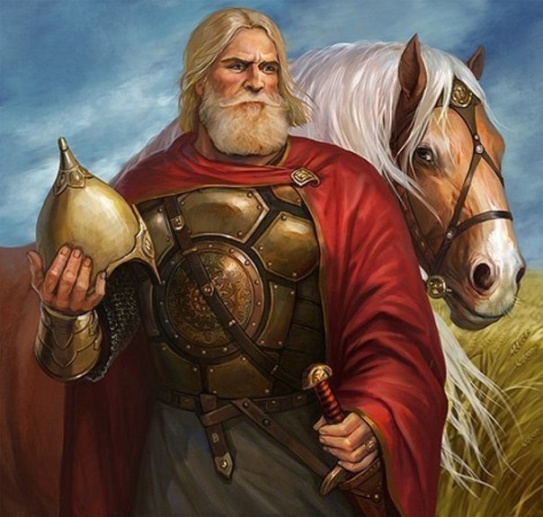
На какой жанр похоже это стихотворение?
Былина - произведение русского фольклора о подвигах былинных героев, которые боролись с врагами русской земли, а в этом стихотворении главный герой как богатырь, сильный, великий, могучий, заботливый, надежный, обходит владенья свои, украшает их и оберегает.

Slide 19
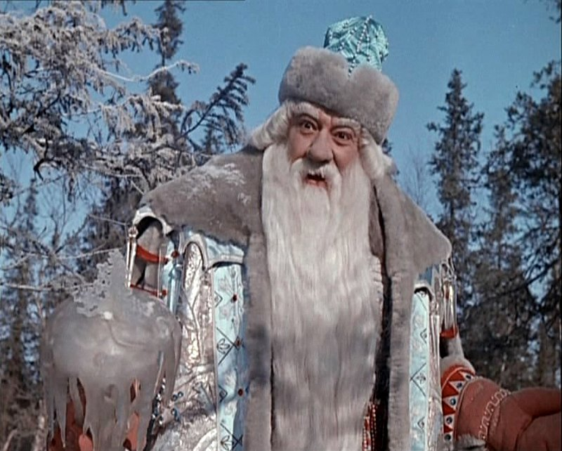

Сказка
Потому, что Мороз- воевода рисуется как могучий волшебник: добрый и сердитый одновременно. Как в сказке «Морозко»

Slide 20

Дорисуй стихотворение, впиши по памяти пропущенные слова с помощью иллюстраций.
Не ветер бушует над………….
Не с гор побежали… …………
Мороз- воевода……………….
Обходит……………………….
Глядит – хорошо ли………….
Лесные тропы………………..,
И нет ли где трещины…….…,
И нет ли где голой…………..?
Пушисы ли сосен……………
Красив ли узор………………?
И крепко ли скованы………….
В великих и малых…………..?
Идет – по деревьям……………,
Трещит по замерзлой…………,
И яркое солнце………………...
В косматой его…………………

Slide 21
Закончите предложение:
Сегодня на уроке:
Я познакомился с творчеством….(кого?)
Я слушал музыку….(кого?)
Мне было интересно…(что?)
Мне показалось трудно…(когда?)
Мое настроение от урока….(какое?)

Slide 22
Домашнее задание
Стр. 127 ( выучить наизусть)
Стр. 127 ( выучить отрывок наизусть)
Стр.127 (читать выразительно)

Slide 23


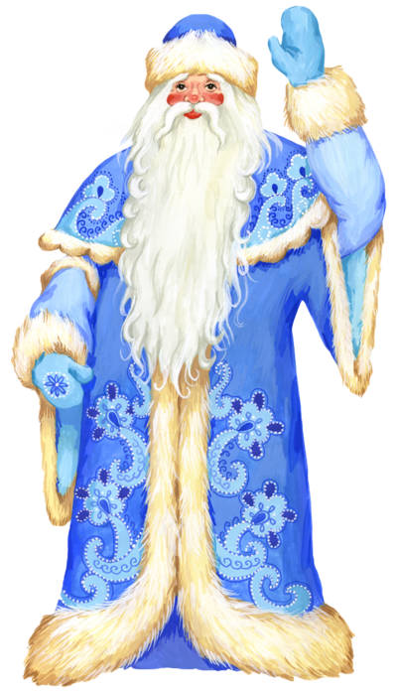




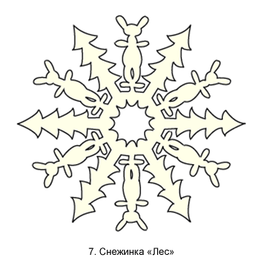
Спасибо за работу!

